Slide 1
Dünyada ve Türkiye de Gıda Sektöründe bilişim teknolojileri
"Gıda Sektöründe Dijitalleşme ve Teknolojinin Rolü"
İsmail Alpak
29.11.2024

Slide 2
Bu sunumda, gıda sektöründeki dijital dönüşümün dünyadaki ve Türkiye’deki yeri, bilişim teknolojilerinin sektördeki rolü üzerinde durulacaktır."
Gıda Sektörünün Önemi: Gıda sektörü, dünya ekonomisinde kritik bir yere sahiptir. Hem üretim hem de tüketim açısından büyük bir pazar oluşturur.
Bilişim Teknolojilerinin Rolü: Gıda sektöründe bilişim teknolojilerinin kullanımı giderek artmaktadır. Teknolojiler, üretimden tüketime kadar her aşamada etkin bir rol oynamaktadır.

Slide 3
Amaç: Gıda sektöründe bilişim teknolojilerinin rolünü inceleyerek, dünyadaki ve Türkiye’deki örnekleri ve gelecekteki potansiyelini ortaya koymak.
İçerik Başlıkları:
Gıda sektöründe dijital dönüşüm
Teknolojinin sektöre etkisi (dünya ve Türkiye)
Gıda Sektöründe Gelecekte Bilişim Teknolojileri
Sonuçlar

Slide 4
Gıda Sektöründe Bilişim Teknolojilerinin Yeri
Gıda Sektöründe Dijital Dönüşüm
Giriş: Gıda sektörü, üretimden tüketime kadar her aşamada teknolojiden faydalanarak büyük bir dijital dönüşüm geçiriyor.
Teknolojilerin Etkisi:
Veri Analitiği: Üretim süreçlerini optimize etmek ve veri analizi, sensörler ve yapay zeka gibi teknolojileri kullanarak verimliliği artırmaktadır. Gıda üreticileri, bu teknolojileri üretim süreçlerini optimize etmek, gıda güvenliğini sağlamak ve maliyetleri düşürmek için kullanmaktadır.
Yapay Zeka (AI): Otomatikleştirilmiş süreçler, müşteri hizmetlerinde chat botlar, ürün öneri sistemleri. Ayrıca, kalite kontrol ve süreç iyileştirme gibi alanlarda da kullanılır.

Slide 5
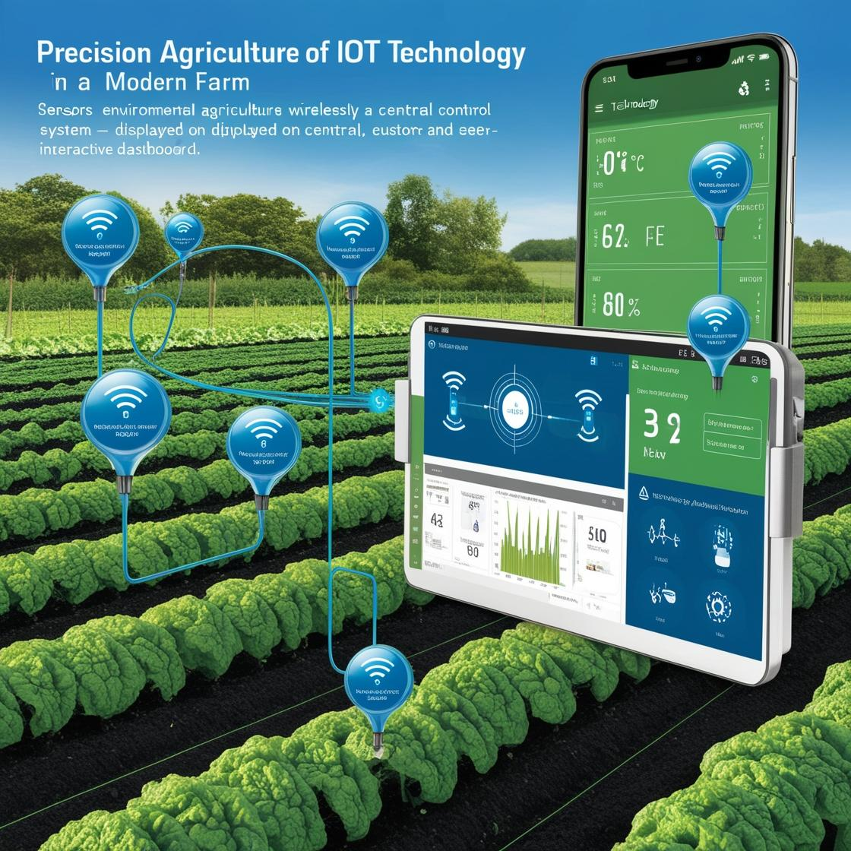
IoT (Nesnelerin İnterneti):
Gıda üretiminde makinelerin birbirine bağlanması,, otomatik envanter yönetimi. Üretimden son tüketiciye kadar olan süreçte ürünlerin sıcaklık, nem, taşıma koşulları gibi veriler anlık olarak takip edilebilmektedir.

Slide 6
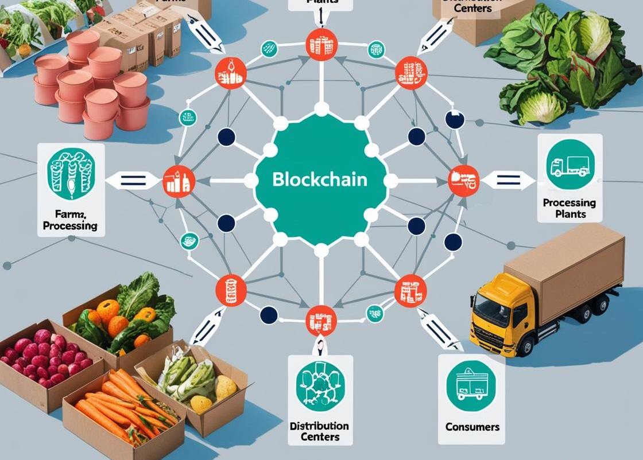
Blockchain: Gıda güvenliği ve tedarik zincirinde şeffaflık sağlayan bir teknoloji.

Slide 7
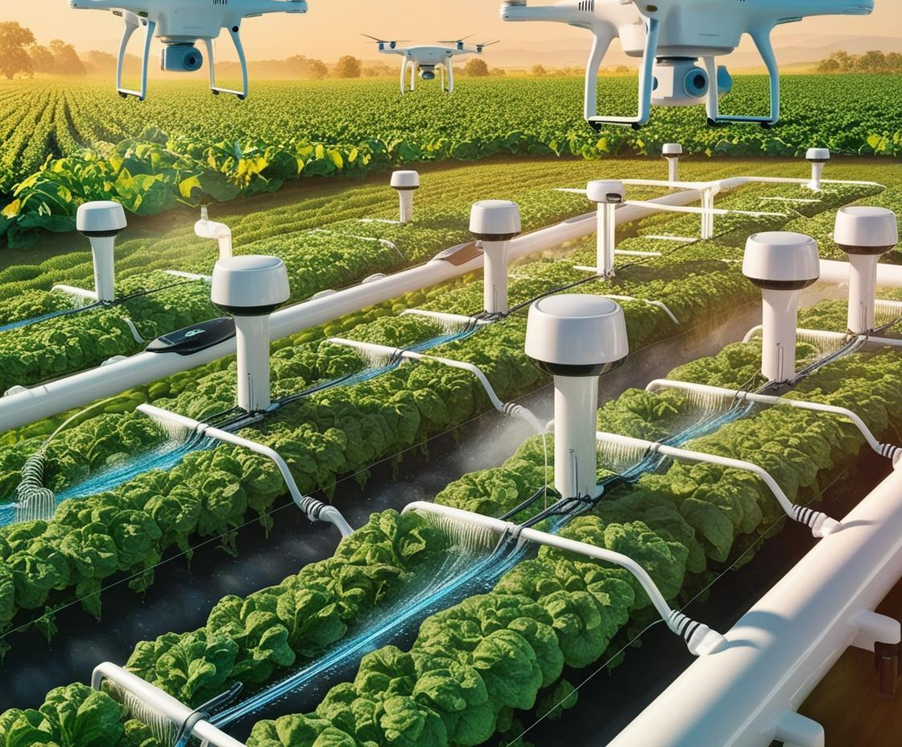
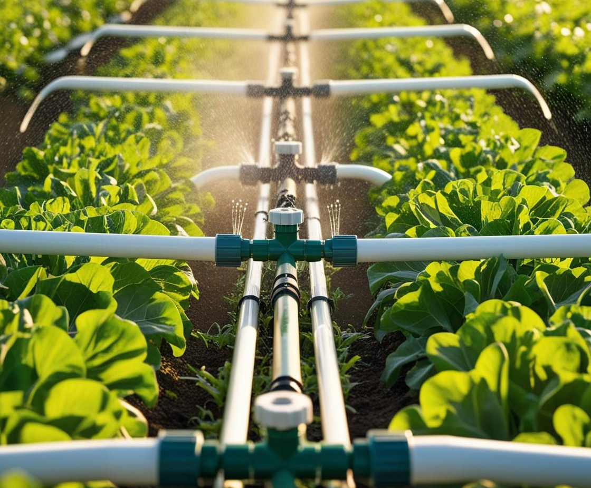
Dijital Tarım: Tarımda sensörler ve dronlar kullanılarak toprağın, hava koşullarının ve bitkilerin durumu dijital olarak izlenebilir.

Slide 8
Teknolojik Uygulama Alanları
Üretim: Otomasyon ve robotik üretim hatları, daha verimli üretim süreçleri.
Örnek: McDonald's, otomatik sipariş ve yemek hazırlama sistemleri.
Lojistik ve Dağıtım: GPS ve IoT cihazlarıyla tedarik zincirini izleme, gıda taşımacılığında sıcaklık kontrolü sağlamak.
Perakende ve E-ticaret: Online siparişler ve mobil uygulamalarla hızlı satış.
Örnek: Amazon'un gıda tedarik zincirinde AI ve IoT kullanımı.
Gıda Güvenliği: Blockchain ile gıda tedarik zincirinde izlenebilirlik.
Örnek: Walmart, tedarik zinciri üzerindeki her aşamayı blockchain teknolojisiyle izliyor.

Slide 9
Dünyada Gıda Sektöründe Bilişim Teknolojileri
Yapay Zeka ve Makine Öğrenimi: Restoranlar ve gıda üreticileri, AI ile üretim verimliliğini artırıyor, müşterilerin beslenme tercihleri hakkında tahminler yapılıyor.
Gıda Güvenliği ve Blockchain: IBM ve Walmart gibi büyük firmalar, blockchain ile gıda tedarik zincirini daha şeffaf hale getiriyor.
Veri Analitiği ve Büyük Veri: Tüketici tercihlerini anlamak ve tedarik zinciri süreçlerini optimize etmek için büyük veri kullanılması.

Slide 10
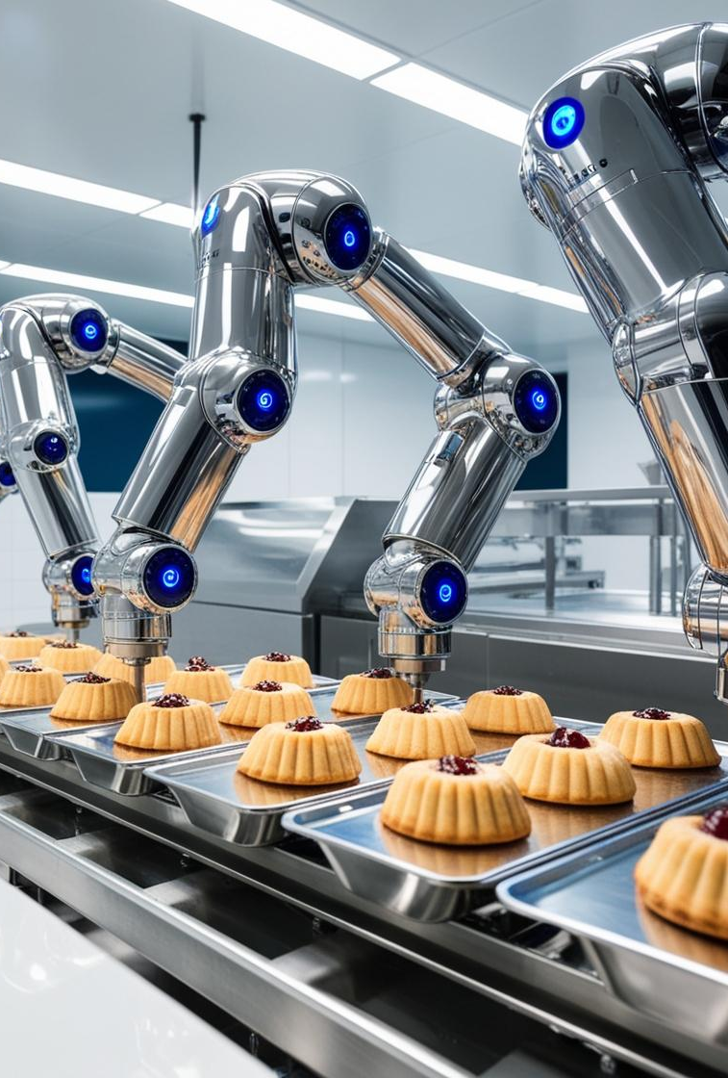
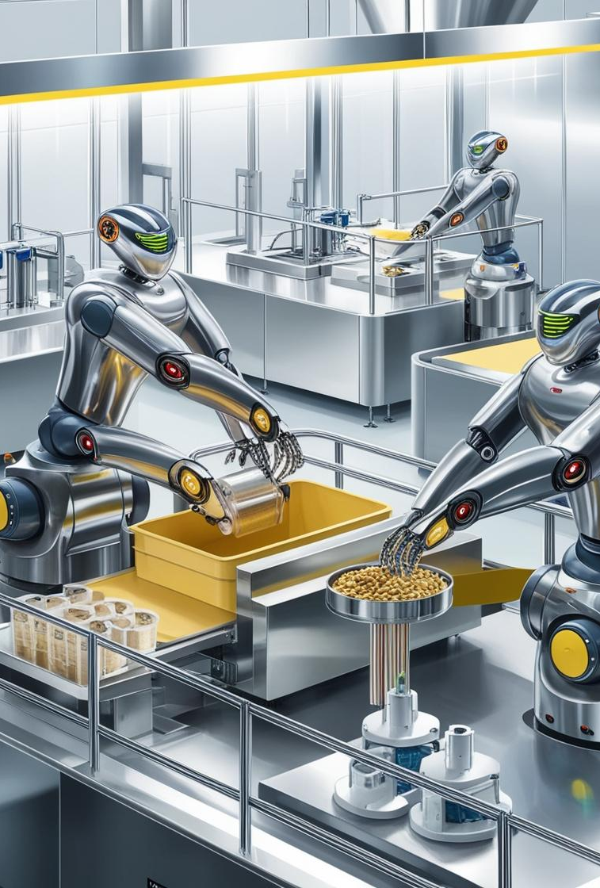
Otomasyon ve Robot Teknolojileri: Gıda üretiminde robotların kullanımı ve depolama süreçleri otomatik hale getiriliyor.

Slide 11
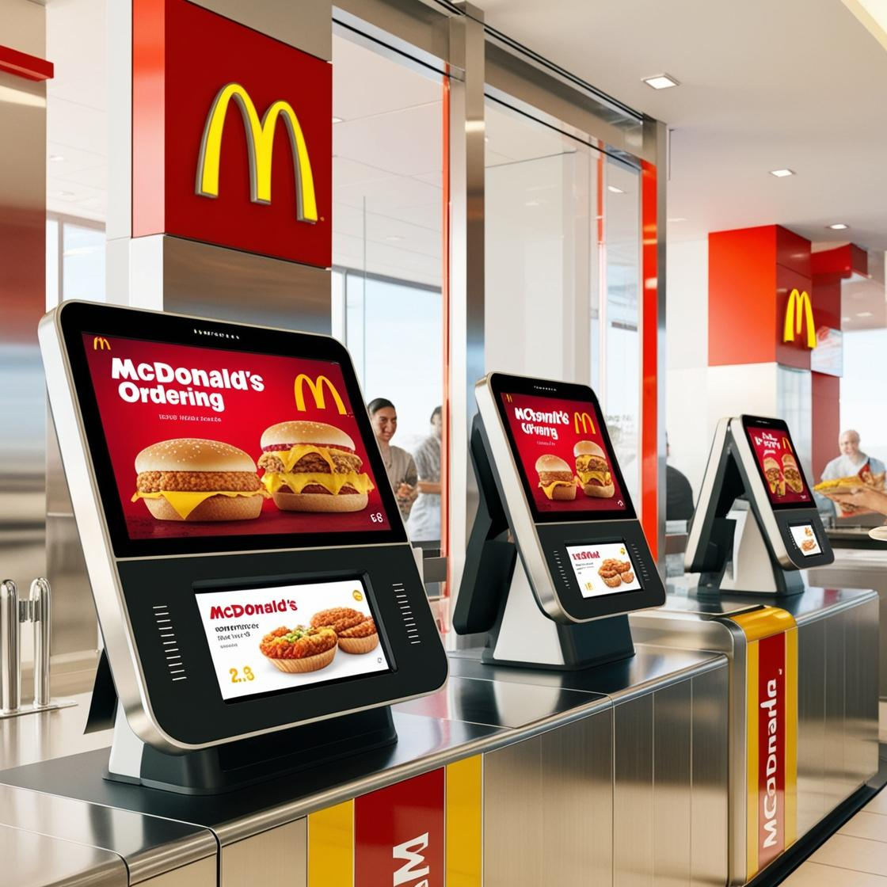
Başarılı Global Örnekler
Amazon Go: Kasa teknolojisini ortadan kaldıran "cashier-less" mağazalar, yüz tanıma ve sensörlerle alışveriş.
Nestlé: Nestlé, IoT cihazları kullanarak üretim hatlarındaki verimliliği artırıyor.
Blockchain ve Gıda Güvenliği: Blockchain kullanılarak, gıda ürünlerinin kaynağını ve tedarik zincirini şeffaf hale getiren Walmart.
Örnek: Çin'deki bir tavuk çiftliği, blockchain ile tedarik zincirini izleyerek ürünlerin güvenliğini sağlıyor.
McDonald's: Restoran içi robotlar ve otomatik sipariş sistemleri.

Slide 12
Türkiye’de Gıda Sektöründe Bilişim Teknolojileri
Türkiye'deki Gelişmeler:
Tarımda Teknoloji Kullanımı: Türkiye’deki çiftçiler, IoT cihazlarıyla ürünlerinin durumunu izliyor. Tarımda kullanılan akıllı sulama sistemleri, drone ile izleme ve veri analitiği gibi teknolojiler giderek yaygınlaşmaktadır.
Perakende ve Dijitalleşme: Migros ve CarrefourSA gibi büyük zincirler, online satış platformları ve mobil uygulamalar ile müşteri deneyimini dijitalleştiriyor.
Türkiye’de Blockchain Kullanımı: Türkiye'de bazı gıda firmaları, tedarik zincirinde blockchain kullanmaya başladı.

Slide 13
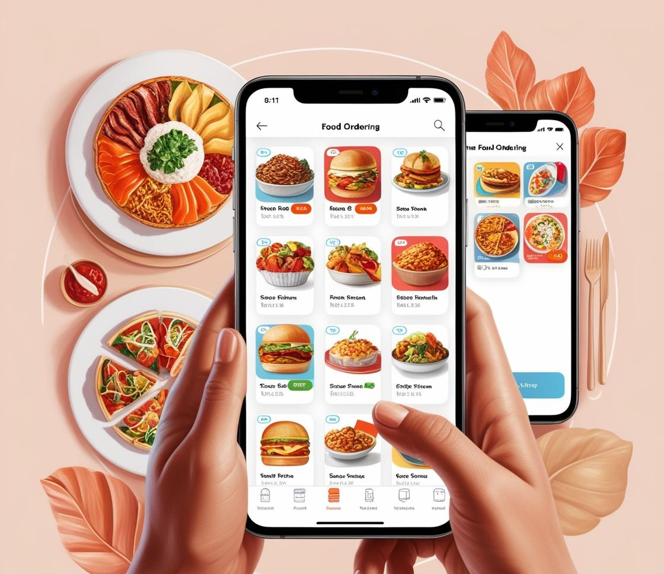
E-Ticaret ve Gıda: Yemek ve market siparişi uygulamaları, gıda sektöründe dijitalleşmenin öncüsü. Pandemi ile birlikte hız kazanan bu trend, mobil uygulamalar ve online marketler aracılığıyla gıda sektöründe dijital dönüşümü hızlandırmıştır. Yemeksepeti ,Trendyol go, Getir, Migros,

Slide 14
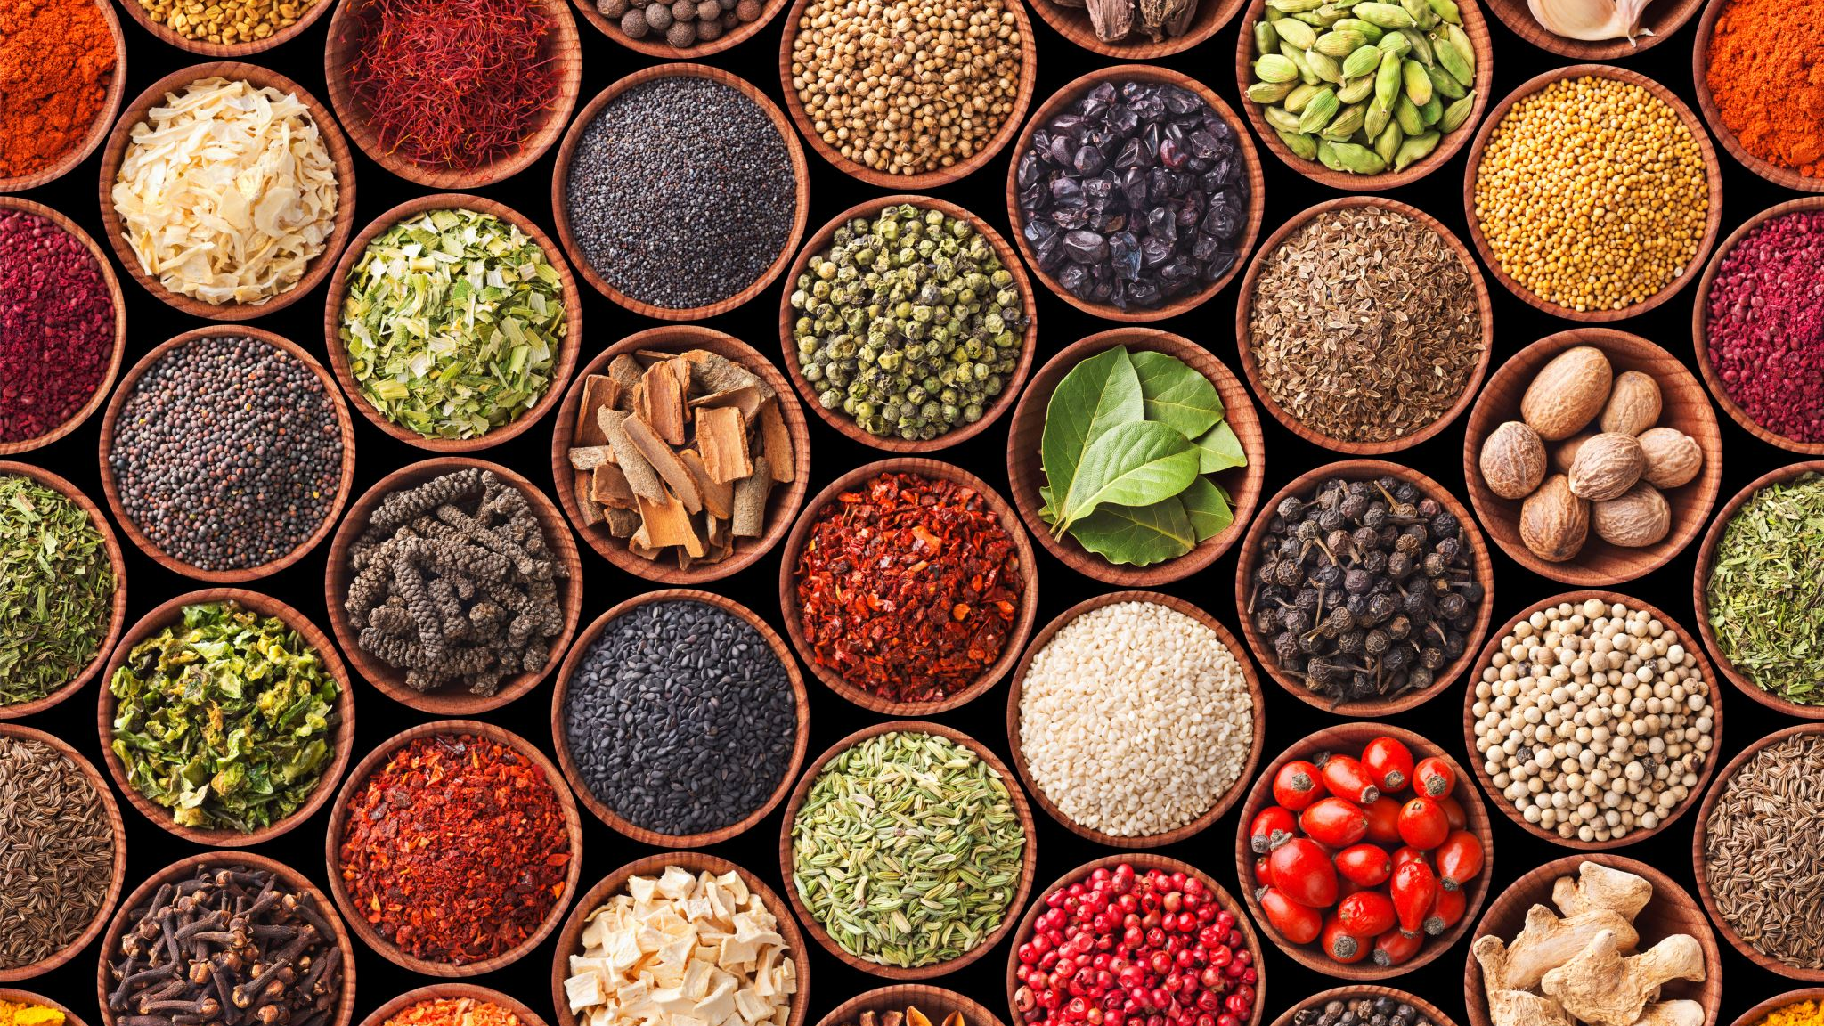
Bilişim Teknolojilerinin Gıda Sektörüne Sağladığı Faydalar:
Verimlilik Artışı: Otomasyon ve dijital çözümler sayesinde üretim süreçleri hızlanmakta ve verimlilik artmaktadır.
Gıda Güvenliği: Teknolojik sistemlerle gıda ürünlerinin güvenliği artırılmakta, tedarik zincirindeki olası hatalar minimize edilmektedir.
Sürdürülebilirlik: Akıllı tarım teknolojileri sayesinde su, enerji ve kaynaklar daha verimli kullanılmaktadır. Gıda atıklarının azaltılması da sürdürülebilirlik açısından büyük bir fayda sağlamaktadır.
Müşteri Memnuniyeti ve İnovasyon: Yeni teknolojiler, müşterilerin taleplerini daha iyi analiz ederek, kişiselleştirilmiş gıda çözümleri sunmayı mümkün kılmaktadır.

Slide 15
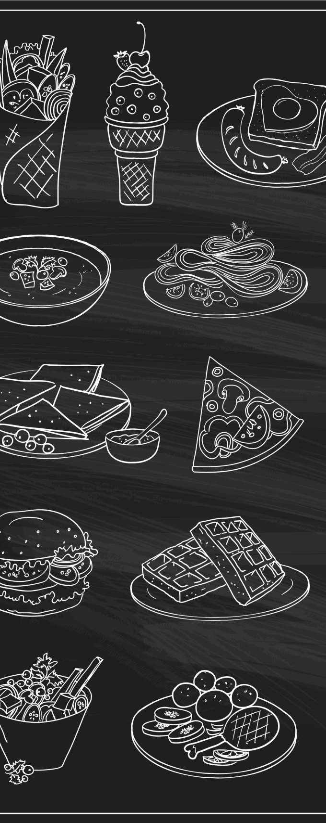
Gıda Sektöründe Gelecekte Bilişim Teknolojileri
Yapay Zeka ve Robotlar: Gıda üretiminde robotların kullanımı daha da yaygınlaşacak. Yapay zeka ile otomatik tedarik zinciri yönetimi sağlanacak.
Blockchain ve Şeffaflık: Blockchain, gıda sektöründe tedarik zincirindeki her adımın şeffaf bir şekilde izlenebilmesini sağlayacak.
Gıda Teknolojilerinde İleri Düzey İnnovasyonlar: 3D yazıcılarla gıda üretimi, genetik mühendislik ve laboratuvar ortamında gıda üretimi.
Sıfır Atık ve Gıda İsrafı: Teknoloji ile gıda atıklarını azaltan çözümler, verimlilik artırıcı yöntemler.

Slide 16
Yeni İş Modelleri ve Yenilikler
E-Ticaret ve Yeni İş Modelleri: Gıda perakendeciliğinde e-ticaretin daha da büyümesi, ürünlerin dijital platformlar üzerinden hızlıca sipariş edilmesi.
Yapay Zeka ile Kişiselleştirilmiş Beslenme: Gıda firmaları, tüketicilerin beslenme alışkanlıklarına göre kişiselleştirilmiş ürün önerileri sunacak.

Slide 17

Sonuç ve Değerlendirme:
Gıda sektörü, bilişim teknolojileriyle daha verimli, güvenli ve sürdürülebilir bir hale gelmektedir. Hem dünyada hem de Türkiye’de bu teknolojilerin kullanımı arttıkça, sektörün geleceği daha dijital ve teknolojik olacak.

Slide 18
Kaynakca
Statsita
Canva
Chat gpt

Slide 19
Test Soruları
1.Aşağıdakilerden hangisi gıda sektöründe blockchain teknolojisinin kullanım alanlarından biri değildir?
A) Ürünlerin sıcaklık ve nem gibi verilerinin anlık takibi
B) Gıda tedarik zincirinde şeffaflığın sağlanması
C) Gıda güvenilebilirliği ve izlenebilirliğin artırılması
D) Otomatik sipariş ve yemek hazırlama sistemleri

Slide 20
2. Türkiye'de gıda sektöründe bilişim teknolojilerinin kullanımıyla ilgili aşağıdaki ifadelerden hangisi yanlıştır?
A)Türk çiftçiler, loT cihazlarını kullanarak ürünlerinin durumunu izleyebiliyor.
B)Migros ve CarrfourSA gibi büyük market zincirleri, online satış platformları ve mobil uygulamalar ile müşteri deneyimini dijitalleştiriyor.
C)Türkiye’de henüz hiçbir gıda firması, tedarik zincirinde blockchain teknolojisini kullanmıyor.
D)Yemek ve market sipariş uygulamaları, gıda sektöründe dijitalleşmenin öncüsü konumunda.

